Slide 1
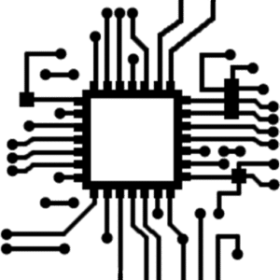
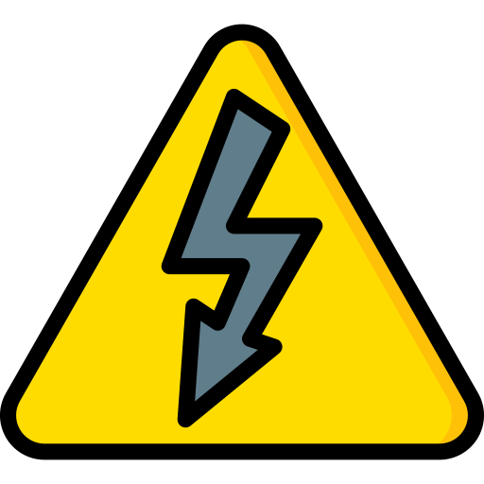
Introdução a eletrônica e a eletricidade.
Prof. Steven Marques

Slide 2
Designação de eletrônica:
Eletrônica é o ramo da ciência que estuda o uso de circuitos formados por componentes elétricos e eletrônicos, com o objetivo principal de representar, armazenar, transmitir ou processar informações além do controle de processos e servos mecanismos.

Slide 3
Tensão elétrica “Voltagem”:
Tensão elétrica, também conhecida como diferença de potencial (DDP) ou voltagem, é a diferença de potencial elétrico entre dois pontos.

Slide 4
Corrente elétrica:
A corrente elétrica é o fluxo ordenado de partículas portadoras de cargas elétricas, ou também, é o deslocamento de cargas dentro de um condutor, quando existe uma diferença de potencial elétrico entre as extremidades.

Slide 5
Corrente Continua:
Corrente contínua ou corrente constate (CC ou DC do inglês direct current) é o fluxo ordenado de elétrons sempre numa direção.

Slide 6
Corrente alternada:
A corrente alternada (CA ou AC do inglês alternating current), é uma corrente elétrica cujo sentido varia no tempo. A forma de onda visual em um circuito de potência CA é senoidal por ser a forma de transmissão de energia mais eficiente.

Slide 7
Resistência Elétrica:
Resistência elétrica: resistência elétrica é nada mais nada menos do que a aptidão de um corpo se opor a passagem de elétrons;
A unidade de medida de resistência elétrica é medida em ohms (Ω);
Resistência elétrica, é o que causa uma queda de corrente elétrica em alguma parte de um circuito elétrico ou eletrônico;

Slide 8
Resistores elétricos:
Os resistores são, componentes eletrônicos com a finalidade de transformar energia elétrica em energia térmica;
Função é se opor a passagem de corrente elétrica;

Slide 9
Classificação dos resistores:
Resistores permanentes;
Resistores variáveis;
Resistores ajustáveis;

Slide 10
Simbologia dos resistores:

Slide 11
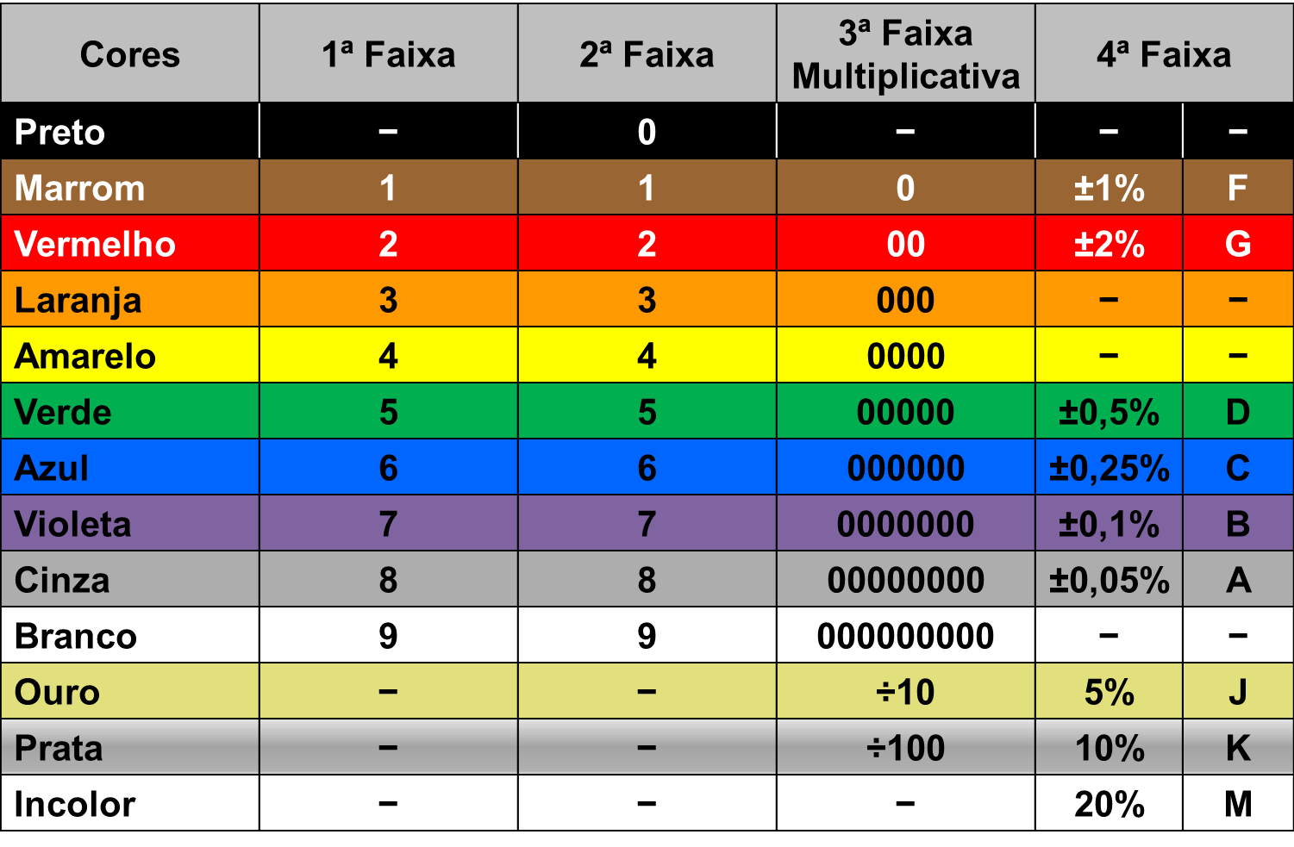
Código de cores dos resistores:
Obs: VR > 1000 = KΩ
VR < 1000 = Ω

